Slide 1
BARTÓK BÉLA TÉR ÉS KÖZVETLEN KÖRNYEZETÉNEK REVITALIZÁCIÓJA
Kivitelezés tervezett ütemezése
(munkaközi verzió 1.0)

Slide 2
I. Ütem – Közmű rekonstrukció
Az ütemen belül az alábbi munkálatokra kerül sor
Vízvezeték rekonstrukciója
Szennyvízcsatorna rekonstrukciója
Csapadékcsatorna átépítése
Villamosenergia ellátás átépítése
Közvilágítás megvalósítása
Oskola utca vonatkozásában nyomvonalas, szilárd burkolat helyreállítás
Bartók Béla tér területén és a Jókai utca vonatkozásában ideiglenes, zúzott köves helyreállítás

Slide 3
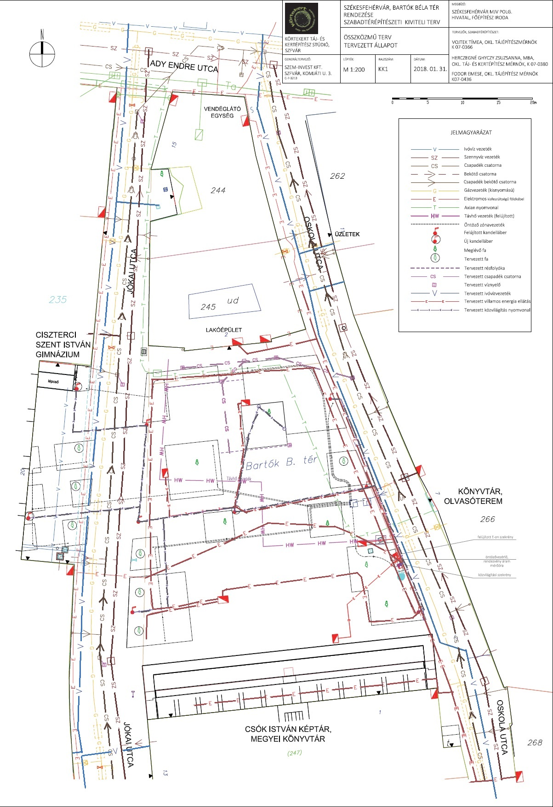
2018. szeptember – 2019. május
(tervezett)

Slide 4
II. Ütem – Térépítészet
Az ütemen belül az alábbi munkálatokra kerül sor
Bartók Béla tér területén és a Jókai utca vonatkozásában valamennyi szabadtérépítészeti elem (beleértve műtárgyak kihelyezése, nézőtér, kertészeti munkák) kivitelezése
Közlekedés és forgalomtechnikai munkálatok

Slide 5
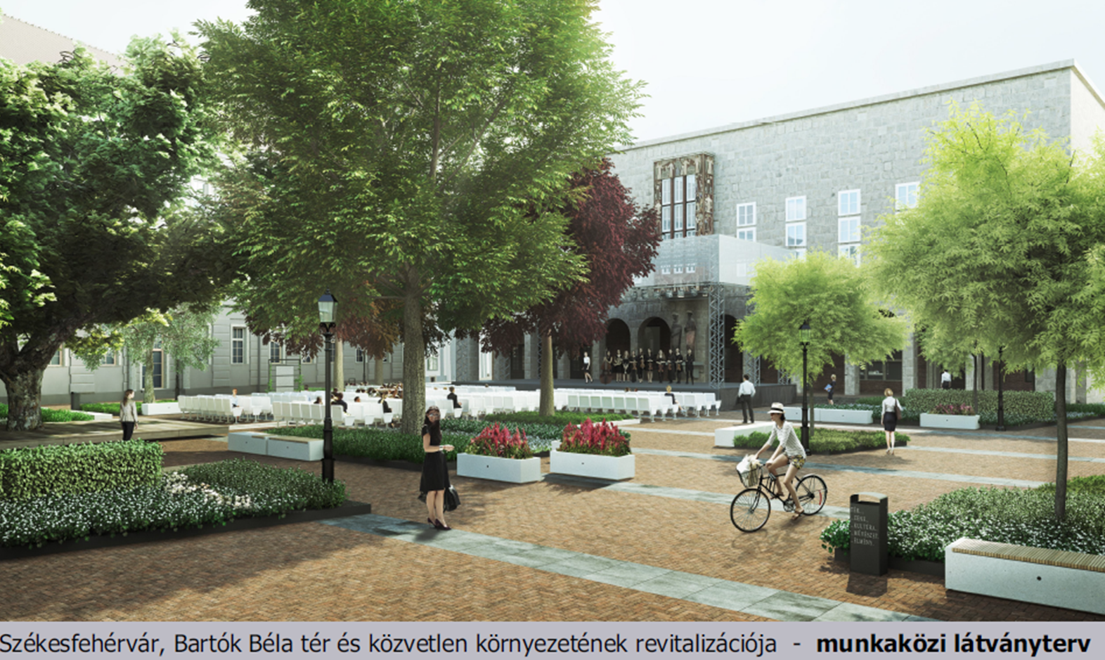
2019. június – 2019. október
(tervezett)

Slide 6
III. Ütem – Térépítészet
Az ütemen belül az alábbi munkálatokra kerül sor
Oskola utca burkolatának kivitelezése a Bartók Béla tér struktúrájával megegyezően (tervezetten 2020. I. negyedév)
Kapcsolódó közlekedés és forgalomtechnikai munkálatok

